Slide 1
Лекція 1,2
Вступ до психології дитячої творчості

Slide 2
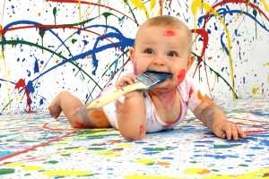
План
1. Вступ.
2. Понятійно-категоріальний апарат психології дитячої творчості.
3. Психологічна характеристика творчого процесу.
4. Психологія творчої особистості.

Slide 3
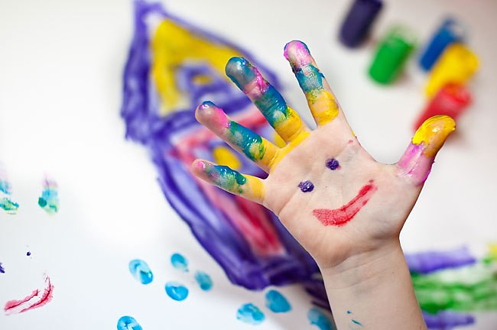
1. Вступ
Стимулювання становлення творчих процесів нині стало не тільки приорітетною направленістю саморозвитку кожного, але й істинним напрямком прогресу суспільства загалом.

Slide 4
1. Вступ
Головною тезою системи освіти
сьогодні є положення, за яким
педагогічний процес ґрунтується
на психології розвитку дитини, а точкою відліку в оновленні змісту, форм і методів навчання та виховання є ідея цінності її як творця.

Slide 5
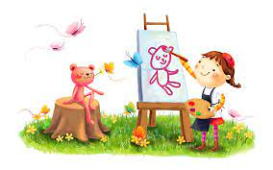
1. Вступ
На практиці, на жаль, освіта залишається ареною змагання двох протилежних моделей:
особистісно-орієнтованої та навчально-дисциплінарної.

Slide 6
1. Вступ
Існуючі форми організації творчої діяльності (за зразком, за умовами) не сприяють формуванню творчих можливостей дитини, пригнічують творче начало дитини, нівелюють бажання дитини творити

Slide 7
1. Вступ
Виховуючи сучасну дитину, в наш час масового винахідництва надзвичайно важливо активно формувати її творчий потенціал, розвивати здібність до творчої діяльності.

Slide 8
1. Вступ
Потрібний детальний розгляд проблем:
– що таке дитяча творчість;
– які основні характеристики критеріїв її розвитку;
– як проявляються та формуються творчі дій на етапі дитинства.

Slide 9
2. Понятійно-категоріальний апарат
Основні поняття
психології творчості:
творчість, креативність,
креатив, евристика, творче мислення,
креативна грамотність, творча особистість, творча мотивація, моральна творчість, життєтворчість, креатологія.

Slide 10
2. Понятійно-категоріальний апарат
Основні поняття:
феномен «дитячої творчості»,
реалістична уява (О. Дьяченко),
творча дитина (М. Поддьяков),
сенсорний досвід (О. Біла),
дитяче експериментування (М. Поддьяков),
комбінаторне експериментування дитини (М. Поддьяков).

Slide 11
2. Понятійно-категоріальний апарат
Основні характеристики дитячої творчості (за Дж. Гілфордом, Е. Торренсом):
оригінальність,
семантична гнучкість,
образна адаптивна гнучкість,
стихійна гнучкість.

Slide 12
2. Понятійно-категоріальний апарат
Генетична психологія творчості
(за В. Роменцем):
дитячий малюнок як творчість;
вчинок і творчість підлітка;
уява і творчість у юнацькому віці;
творчість як вибір молодості.

Slide 13
2. Понятійно-категоріальний апарат
Основні різновиди творчості:
художня, наукова,
технічна, педагогічна.
Основні види креативності:
інтелектуальна,
особистісна.

Slide 14
2. Понятійно-категоріальний апарат
Фактори стимуляції творчості
(за А. Іванченко):
здатність особистості до прояву нешаблонності;
наявність проблемної ситуації й змістовна сторона творчого процесу;
нерегламентуючі збагачуючі умови середовища і особистісні духовно-екзистенційні начала

Slide 15
2. Понятійно-категоріальний апарат
Фактори стимуляції творчості
(за А. Іванченко):
єдність актів інтуїтивного й рефлексивного у творчому процесі;
пошуковий характер, здібність до експериментування, наявність уяви і фантазії творця;
факт прояву своєї індивідуальності.

Slide 16
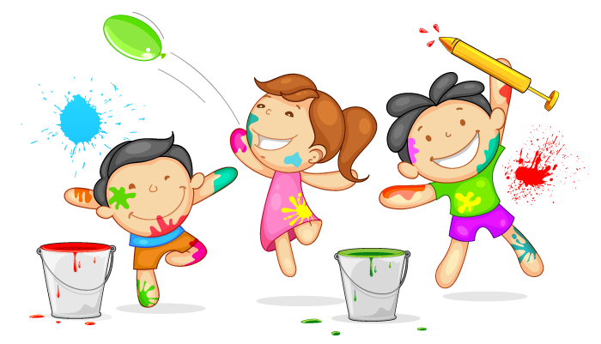
2. Понятійно-категоріальний апарат
Психологія творчості – галузь психологічних досліджень, яка вивчає процес наукових відкриттів і винаходів, створення предметів мистецтва, творчу діяльність людей.
Дивергентне мислення – мислення, при якому людина розв’язує складну задачу і при цьому продукує не одне, а багато різноманітних варіантів рішення.

Slide 17
2. Понятійно-категоріальний апарат
Креативність – творчі можливості (здібності) людини, які виявляються у мисленні, почуттях, виконанні окремих видів діяльності.
Креатив – людина, яка схильна до нестандартних способів розв’язання задач, здатна до оригінальних, нестандартних дій, створення унікальних продуктів, відкриття нового.

Slide 18
2. Понятійно-категоріальний апарат
Творча діяльність – діяльність, при якій людина створює нові цінності, не створені раніше.
Творчість – діяльність людини, спрямована на створення якісно нових, невідомих раніше духовних або матеріальних цінностей (нові твори мистецтва, наукові відкриття, управлінські інновації тощо).

Slide 19
2. Понятійно-категоріальний апарат
Загальна обдарованість – якість психіки, що визначає можливість високих досягнень у кількох видах діяльності.
Обдарована дитина – дитина, яка різко вирізняється серед однолітків високим рівнем розумових здібностей, яскравими і переконливими досягненнями у певному виді діяльності або здатна на це у майбутньому.

Slide 20
2. Понятійно-категоріальний апарат
Задатки – особливості головного мозку та нервової системи, отримані при народженні і зумовлені генофондом індивіда; становлять основу здібностей.
Здібності – індивідуально-психологічні особливості особистості, які забезпечують легкість оволодіння певною діяльністю та її успішність.

Slide 21
2. Понятійно-категоріальний апарат
Творче (продуктивне) мислення – створення суб’єктивно нових інтелектуальних продуктів в процесі розв’язування розумових задач.
Творчість – психічний процес створення нових матеріальних і духовних продуктів.

Slide 22
3. Психологічна характеристика творчого процесу
Основні стадії (етапи) творчого процесу:
підготовка, дозрівання, осяяння, верифікація (Г. Уоллес);
задумка, уособлення (В. Роменець);
передтворчість, творчість (Л. Китаєв-Смик);
мотивація, збір інформації, обдумування, визрівання, близькість рішення, народження ідеї, викладення ідеї, життя ідеї (О. Галін).

Slide 23
3. Психологічна характеристика творчого процесу
Бар’єри творчості:
гальмування нових навичок,
послаблене відчуття персональної відповідальності,
обмеженість варіантів рішення,
відсутність оригінальних моделей поведінки,
страхи, вузькість мислення, перевага біполярного мислення,
надмірна упевненість в собі, догматизм,
пасивне прийняття існуючого стану речей, низька самооцінка.

Slide 24
4. Психологія творчої особистості
«Творча активність особистості»: готовність перетворення, продуктивної трансформації дійсності з умінням самостійного здійснення, як складний, багатогранний і багато-функціональний
психологічний компонент особистості
(Ш. Генелін, В. Максакова).

Slide 25
4. Психологія творчої особистості
«Творча активність особистості»:
як специфічна потреба особистості (Л. Божович),
як творча діяльність (М. Данилов, М. Махмутов);
найвищий рівень пізнавальної
активності дітей (Д. Богоявленська,
І. Редковець, Г. Щукіна).

Slide 26
4. Психологія творчої особистості
Ресурси, необхідні для креативності:
когнітивні (вміння побачити проблему),
особистісні (вольові прояви),
мотиваційні (спрямованість на задачу).

Slide 27
4. Психологія творчої особистості
Особливості особистості креативної дитини:
допитливість,
інтерес дитини до оточуючого світу,
пізнавальна активність,
позитивні емоції,
дослідницька діяльність.

Slide 28
4. Психологія творчої особистості
Психологічні особливості дитячої творчості
(за О. Ніколаєвою):
тотальний характер творчості;
варіативність мислення;
обмеженість досвіду;
психологічна незахищеність.

Slide 29
4. Психологія творчої особистості
Проблема творчості, здібностей, обдарованості у психології завжди була гостро дискусійною, багатовимірною, вона по-різному відображалась видатними вченими та мислителями.
Творче мистецтво є такою здатністю, яка виступає причиною того, чого раніше не було (Платон (5–6 ст. до н. е.).

Slide 30
4. Психологія творчої особистості
У спеціальній науковій літературі
творчість найчастіше визначається
як процес діяльності, результатом якого є створення якісно нових матеріальних і духовних цінностей, або як створення нової реальності, яка задовольняє різні суспільні та особисті потреби.

Slide 31
4. Психологія творчої особистості
Актуальними проблемами дослідження
творчості є вивчення способів творчої
діяльності, стадіальності творчого процесу, а також його динаміки та психологічних особливостей розвитку. Важливим є також аналіз творчого результату на різних стадіях творчого процесу та його завершенні.

Slide 32
4. Психологія творчої особистості
Сучасний стан дослідження творчості
можна розглядати як процес зближення
двох підходів: особистісного – дослідження суб’єкта творчої діяльності, його потреб, мотивів, знань, умінь, навичок, властивостей, самосвідомості, емоцій, почуттів та процесуального – дослідження фаз, станів, стадій та результатів перетворення предмета творчості.

Slide 33
4. Психологія творчої особистості
Зміст творчої діяльності за І. Я. Лернером,
1) самостійне здійснення ближнього і
дальнього, внутрішньосистемного та міжсистемного переносу знань, умінь у нову ситуацію;
2) бачення нової проблеми в традиційній ситуації;
3) сприймання структури об’єкта;

Slide 34
4. Психологія творчої особистості
4) бачення нової функції об’єкта, на
відміну від традиційної;
5) врахування альтернатив при розв’язуванні проблеми;
6) комбінування та перетворення раніше відомих способів діяльності в розв’язуванні нової проблеми;
7) відкидання всього відомого та створення принципово нового підходу (способу, пояснення).

Slide 35
4. Психологія творчої особистості
Психологічні компоненти структури
творчої особистості В. О. Моляко:
1) сфери реалізації творчої діяльності (науково-логічний, техніко-конструктивний, вербально-поетичний, музично-руховий, практично-технологічний, ситуативний);
2) прояви творчості (реконструктивна, комбінаторна творчість, творчість з використанням аналогій);

Slide 36
4. Психологія творчої особистості
3) прояви інтелекту, що фіксуються
у розумінні та структуруванні інформації,
постановці задачі, пошуку й конструюванні розв’язань, прогнозуванні розв’язань, гіпотез, задумів;
4) динаміка діяльності (повільна, швидка, надшвидка);

Slide 37
4. Психологія творчої особистості
5) рівні досягнень, що визначається за тими завданнями, що їх ставить перед собою конкретний суб’єкт;
6) емоційна забарвленість, що вирізняється типом емоційних реагувань (натхненний,
упевнений, сумнівний)

Slide 38
4. Психологія творчої особистості
Розвиток творчості проходить щонайменше дві фази:
1. Розвиток «первинної креативності» як загальної творчої здібності, не спеціалізованої щодо відповідної галузі людської життєдіяльності (3–5 років).
Наслідування дитини значущому дорослому,
як креативному взірцю, є основним
механізмом формування творчості.

Slide 39
4. Психологія творчої особистості
2. Підлітковий і юнацький вік (від 13 до 20 років).
У цей період на основі «первинної креативності» формується «спеціалізована креативність»: здібність до творчості, пов’язана з відповідною сферою людської діяльності, як її «зворотна сторона» –
доповнення й альтернатива.

